Slide 1
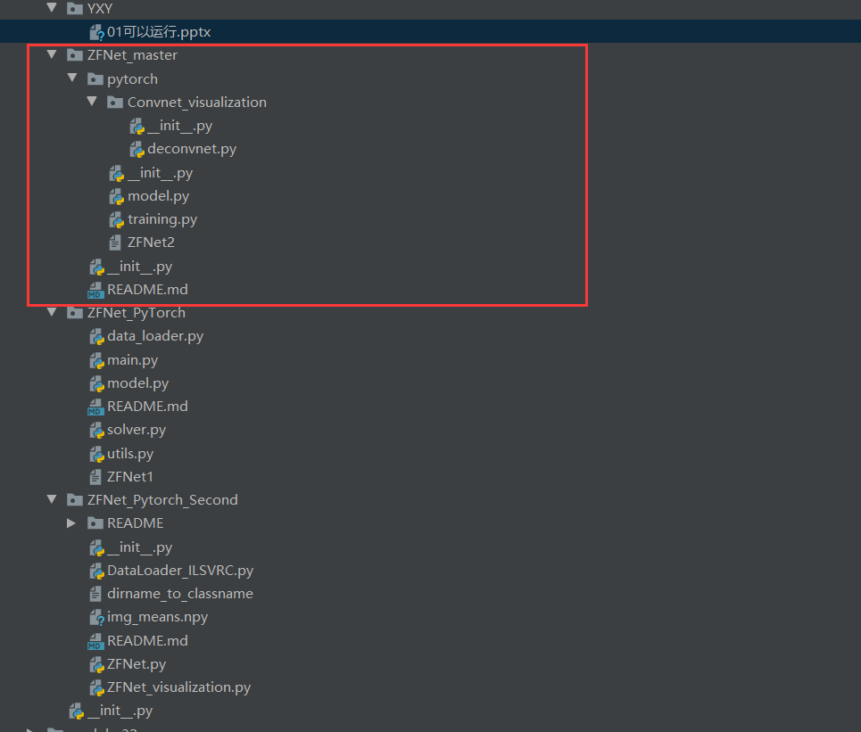
这个里面取的模型代码，是可以运行的

Slide 2
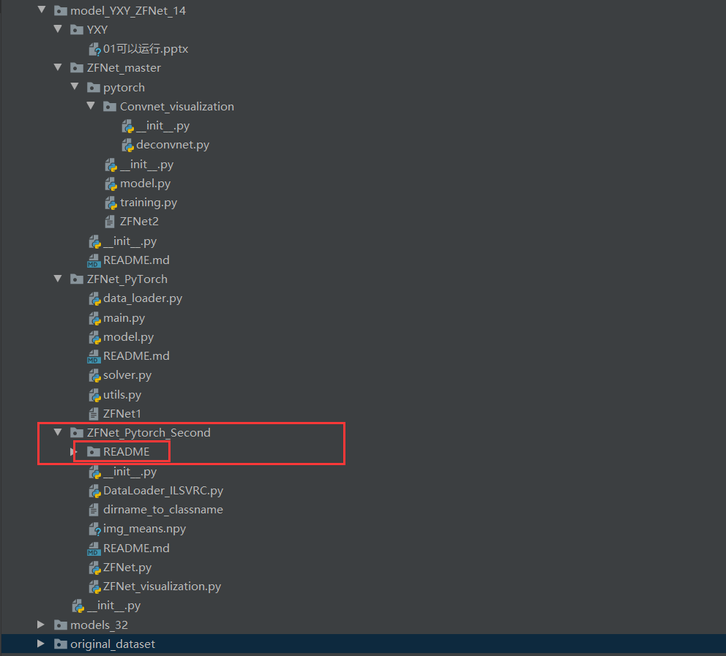
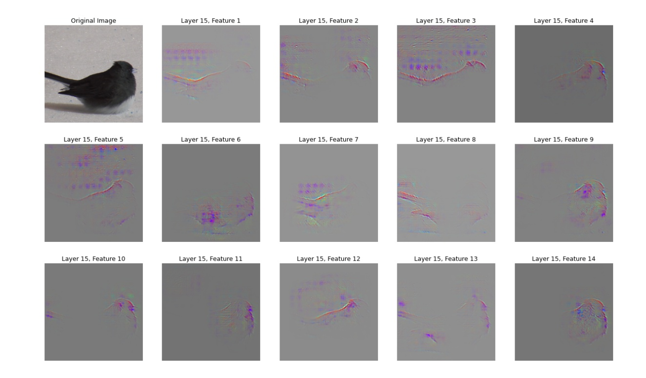
显示里面有可视化的东西

Slide 3
